Slide 1
Lập Trình An Toàn Chat Program
Danh sách thành viên:
-Trần Xuân Thời
-Nguyễn Văn Sang
-Nguyễn Hoàng Đức

Slide 2
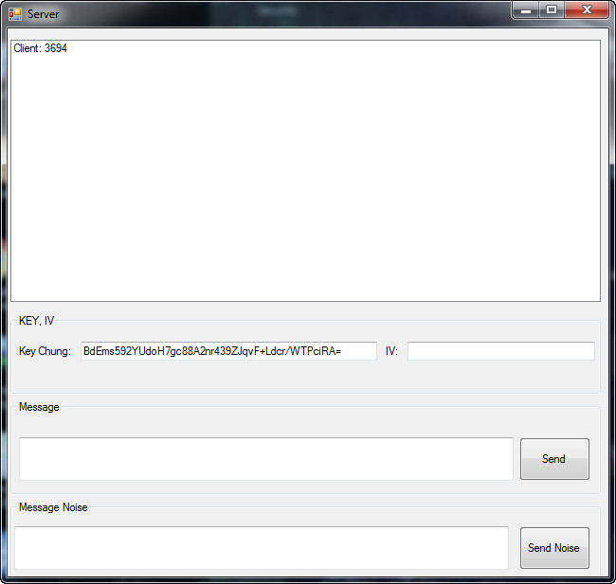
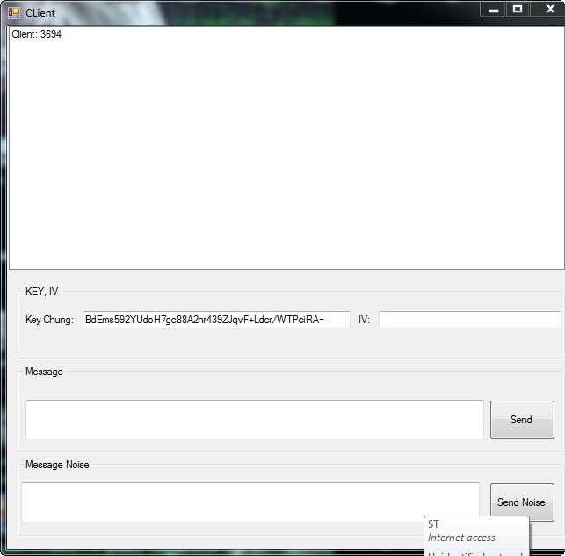
1.Giao Diện Phần Mềm

Slide 3
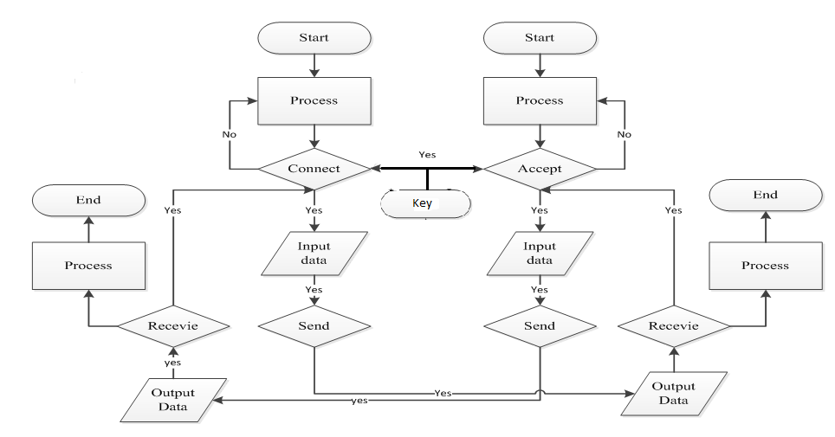
PROGRAM FLOW

Slide 4
3. Nguyên Lý Hoạt Động
Nếu Client kết nối được sever sẽ gửi public key cho sever , sau đó sever sẽ tính public key và gửi qua client , 2 bên sẽ tính toán để xác nhận key chung bằng thuật toán Diffe-Hellman.
Mã hóa AES-256 , SHA thì dùng mod CBC ,IV 16 byte, key 32 byte , đầu ra sẽ encrypt theo dạng Base64.
Bắt đầu cuộc chat giữa client và Server :
+ Khi sever hoặc client gửi thông điệp cho nhau thì sẽ được mã hóa bằng key chung . Dùng hàm lấy ngày , băm 32 byte , nếu thiếu thì padding thêm .
+ IV dùng để theo dõi từng bản tin ( IV sẽ được lấy khi dùng hàm get lấy ngày và băm ra 32 byte và lấy IV sẽ là 16 byte)
+ khi sever với client trao đổi thông tin , nó sẽ dùng biến Timer để tính thời gian . Nếu kết thúc thời gian sẽ trả về biến Section false thì sẽ gửi public key mới để tạo key chung mới cho cuộc trò chuyện
+ phát hiện thay đổi gói tin : dùng hàm MD5 để băm chuỗi mã hóa và key chung để gửi cho bên nhận . Bên nhận sẽ cắt chuỗi tin , dùng hàm băm chuỗi tin mã hóa + key chung . Nếu kết quả trùng với MD5 đã gửi thì tiến hành giải mã gói tin , ngược lại loại bỏ gói tin.

Slide 5
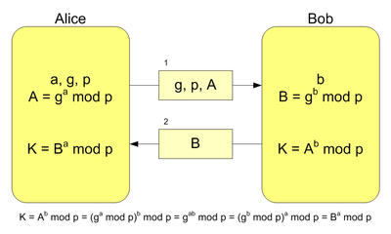
Trao Đổi Key Chung

